Slide 1
Вода – колыбель жизни.
Жизнь на земле зародилась в воде.

Slide 2
На земле очень много красивых водоемов.

Slide 3
Например, озеро Байкал.
Солнечная дорожка на озере.
Грозовой Байкал.

Slide 4
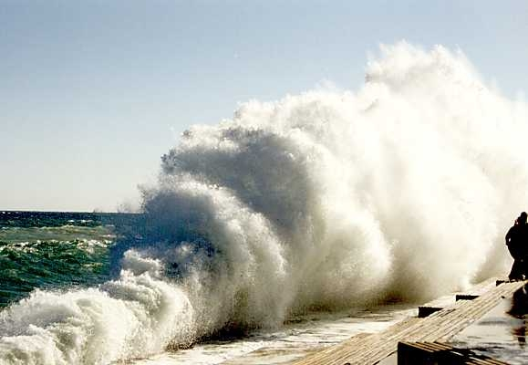
Волны в океане очень красивые, но опасные.

Slide 5
Горная река
Лесная река

Slide 6
Особенно красиво подземное озеро

Slide 7
Красота водопадов.
Водопад Игуасу (в Аргентине)
Ниагарский водопад

Slide 8
Закат на Оке.

Slide 9
Очень красива река ночью, когда луна отражается в воде.

Slide 10
Воду нужно беречь ….
океан это….
или капля росы….

